Slide 1
Projet M1-DAPM G3
EVS
IVARS – ESTHEVENET – PERRIN – FUSTER – ROUZIC – GACHA - HEMON

Slide 2
Exigences fonctionnelles
Gestion de comptes
Gestion de votes
Qu’est-ce qu’un vote ?

Slide 3
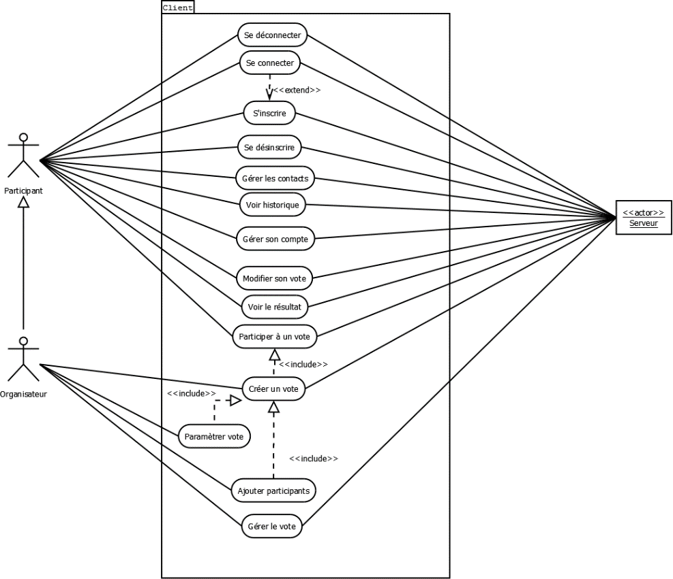
Exigences fonctionnelles

Slide 4
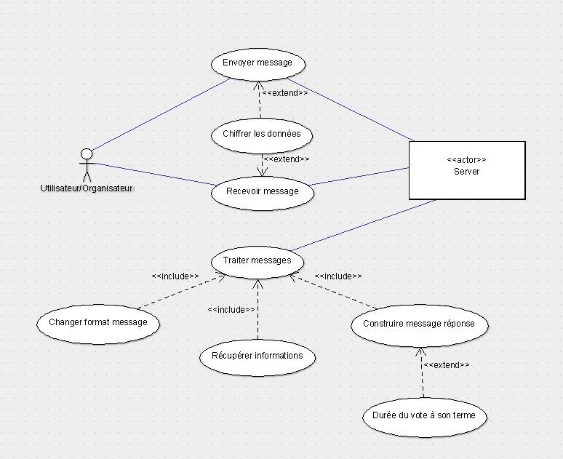
Exigences fonctionnelles

Slide 5
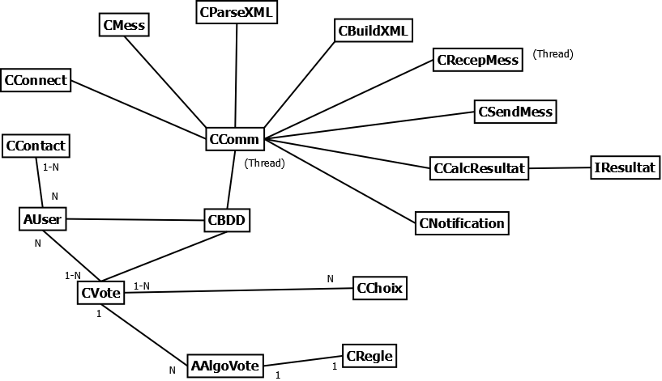
Exigences fonctionnelles

Slide 6
organisation
Un utilisateur doit pouvoir s'inscrire(se désinscrire) Un utilisateur doit pouvoir se connecter (déconnecter) Intégrer les algorithmes de vote
Android Studio
Graddle
Git
Règle de codages (de Mr Francisci)

Slide 7
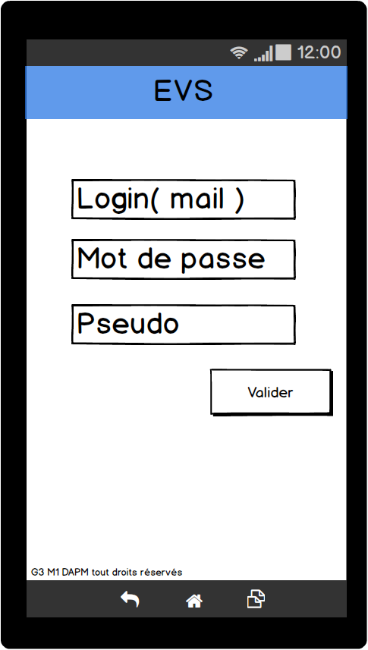
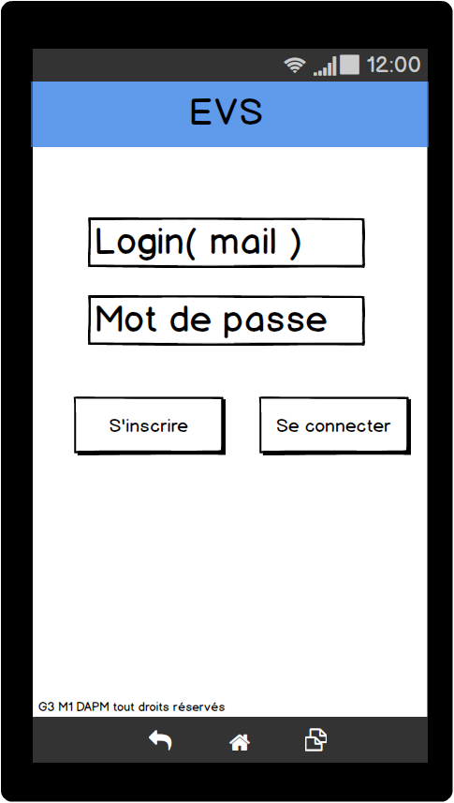
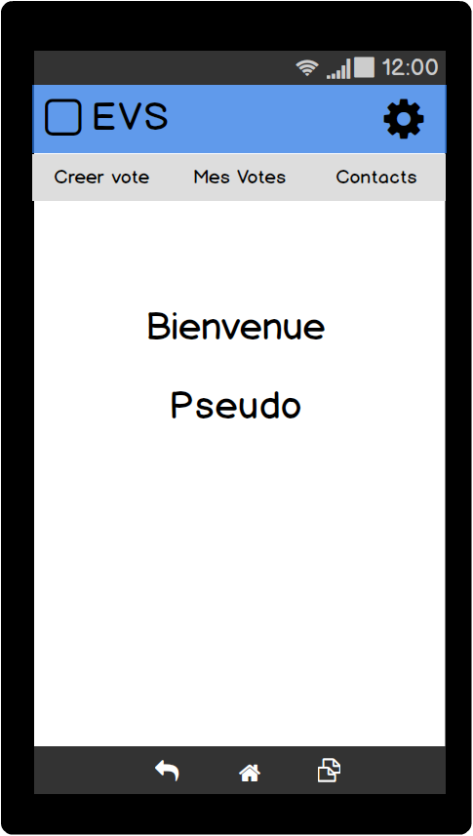
Maquettes : inscription, login , accueil
au démarrage de l’application,
première fenêtre.
appuyer sur
le bouton
s’inscrire
appuyer sur
le bouton
se connecter

Slide 8
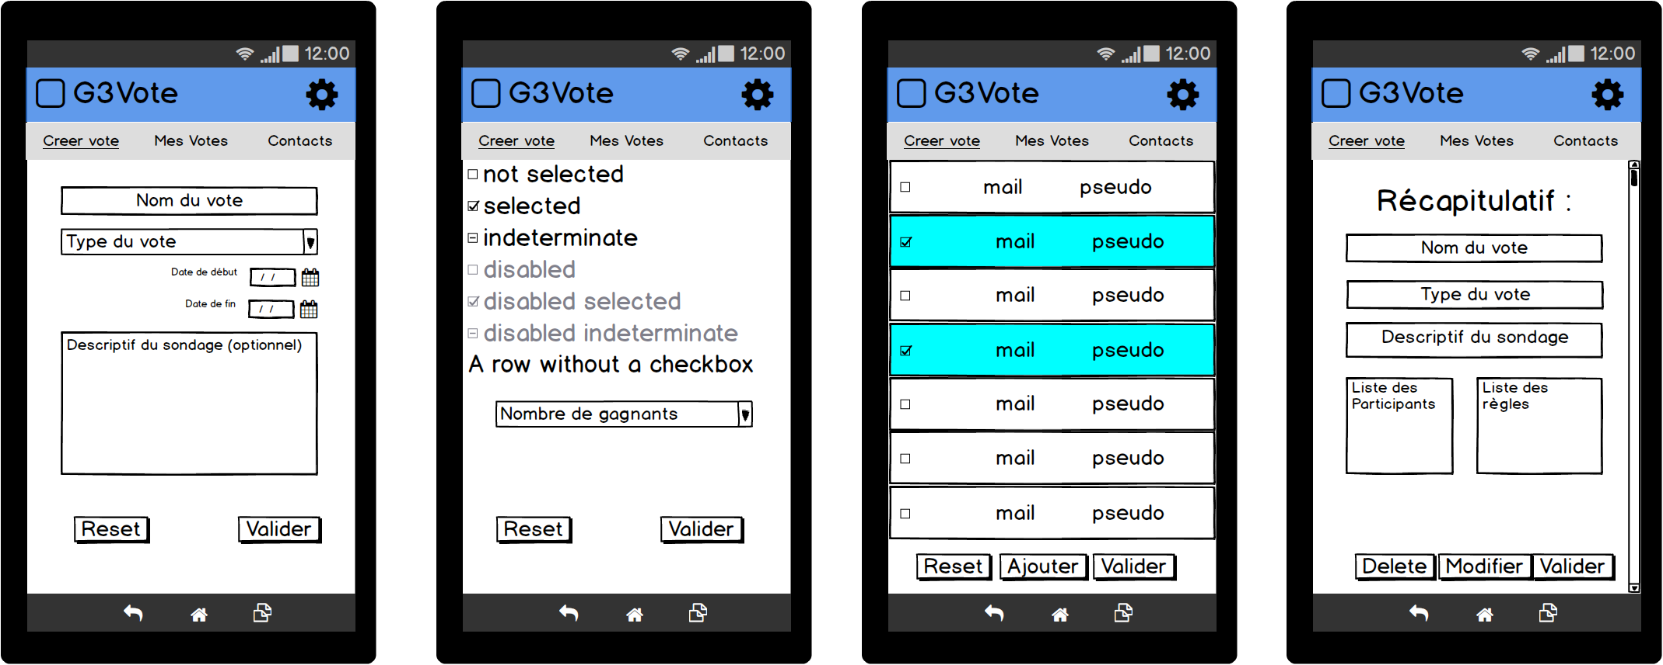
Maquettes : Onglet creer vote
Etapes de la création d’un vote :

Slide 9
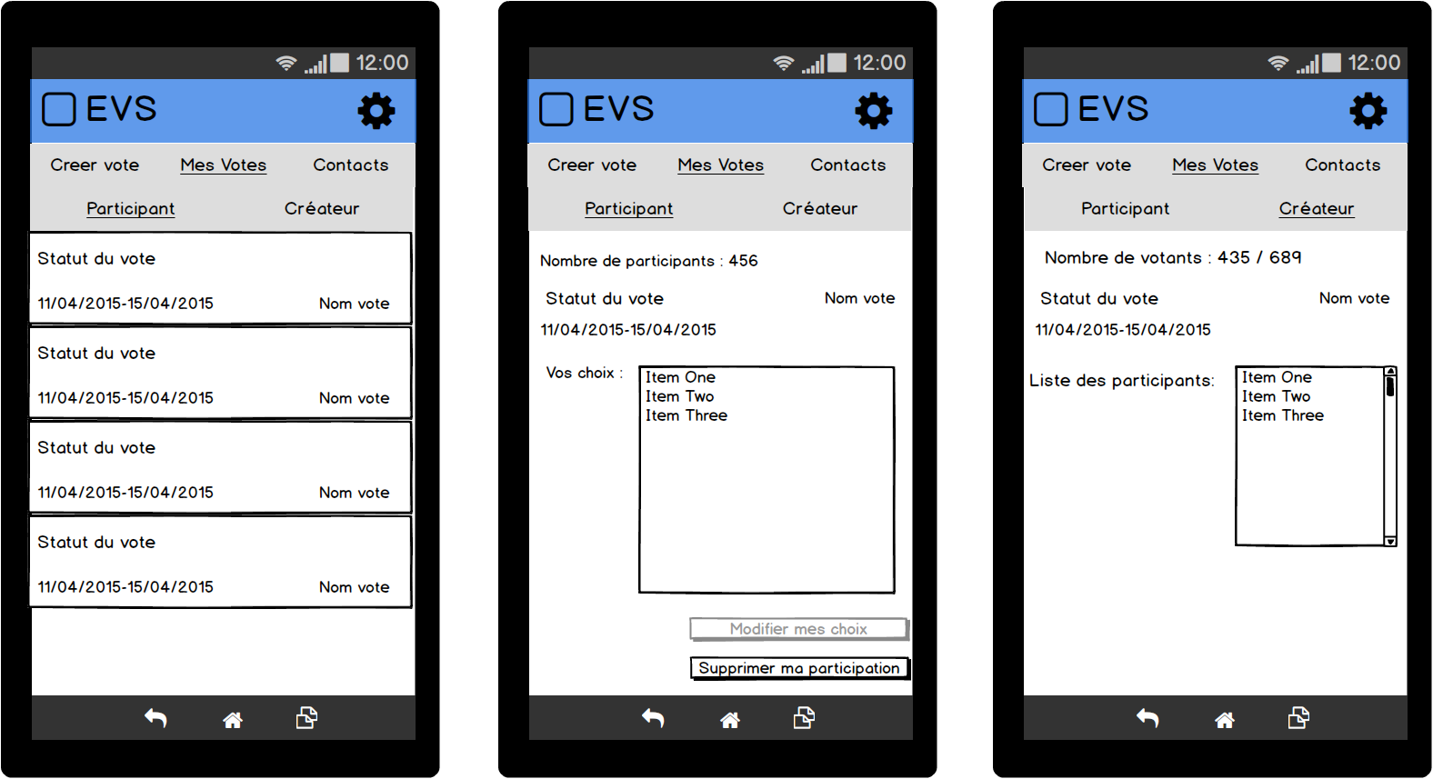
Maquettes : Onglet vote
récapitulatif des
votes auquels on participe
info d’un vote POV
participant
info d’un vote POV
créateur

